Slide 1
JDBC
Java Data Base Connectivity

Slide 2
Java DBC
Java Database Controller
Driver Manager
Connection
Statement
PreparedStatement
CallableStatement
ResultSet

Slide 3
JDBC
Driver manager: le pilote de gestion de la BD. (normalement téléchargeable)
Connection: une instance de la classe Connection, liaison entre la BD et les instructions exécuter sur la BD.
Statement: pour envoyer des requêtes simples
PreparedStatement: pour envoyer des requêtes avec paramètres

Slide 4
JDBC
CallableStatements: pour les procédures stockées
ResultSet: les résultats d'une requête retourne un ensemble qu'on peut inspecter;

Slide 5
Le Pilote
Le pilote est associe au SGBD
Pour mySQL : com.mysql.jdbc.Driver
Chaque pilote est une instance de la classe Class:
try
{ Class.forName("com.mysql.jdbc.Driver").newInstance()}
catch (SQLException e) { ...}.

Slide 6
Le Pilote
Le Pilote est téléchargeable
Il faut communiquer a Java l'emplacement du pilote comme un Librairie .jar externe
En Eclipse: Project/Properties/Java Build Path /Libraries bouton Add External Jars

Slide 7
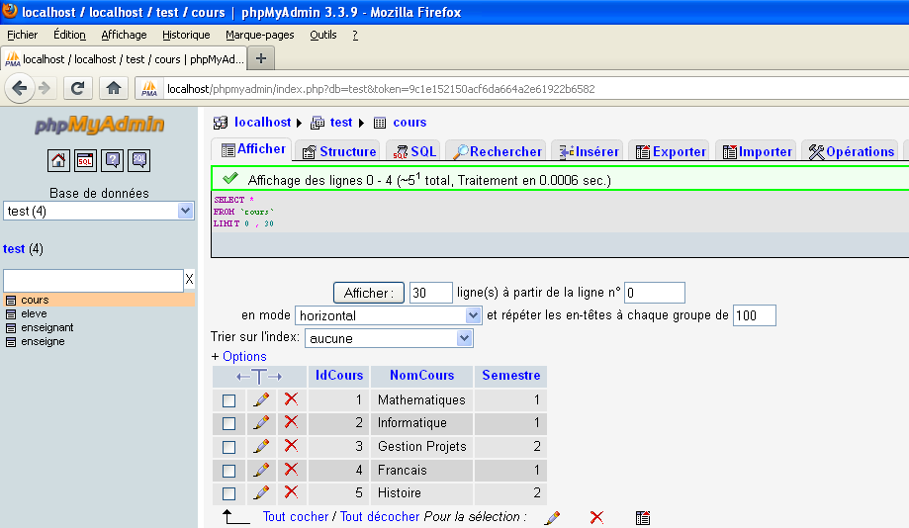
Une BD

Slide 8
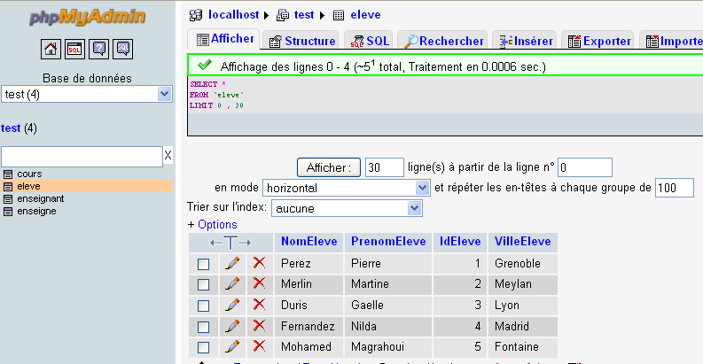

Slide 9
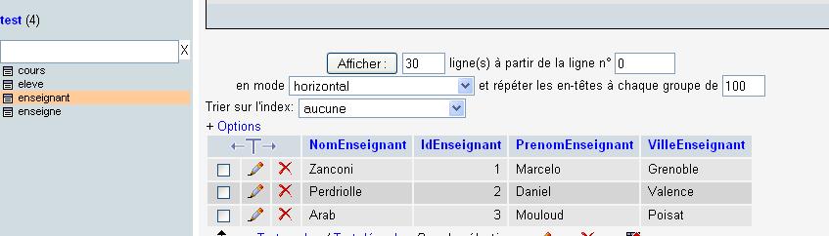
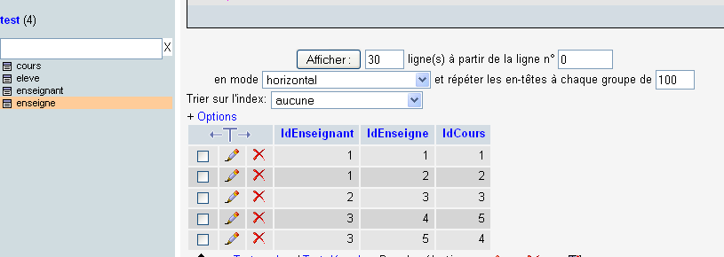

Slide 10
La Connexion
Pour établir une connexion avec la BD :
try
{Connection conn = DriverManager.getConnection(
"jdbc:mysql://localhost/test?"+
"user=utilisateur&password=mdp"); }
catch (SQLException ex)
{ ... "SQLException: " + ex.getMessage();}

Slide 11
La Connexion
Fermeture d'une connexion:
try
{ conn.close(); }
catch (SQLException e)
{ System.out.println ("La BD reste dans un état inconnu");}

Slide 12
Utilisation
Statement s = null ; // SQL instruction
ResultSet r = null; // ensemble résultat
try
{ s = conn.createStatement();
r = s.executeQuery("select * from Eleve");
}
catch (SQLException ex)
{ system.out.println("erreur....");}

Slide 13
Utilisation
try
{ while(r.next())
{ System.out.println("---------------------------");
System.out.println("ID Eleve: " + r.getInt("IdEleve"));
System.out.println("Nom Eleve: " + r.getString("NomEleve"));
System.out.println("Ville: " + r.getString("VilleEleve"));
}
}
catch (SQLException ex)
{ System.out.println(ex.getMessage());}
Type de donnée

Slide 14
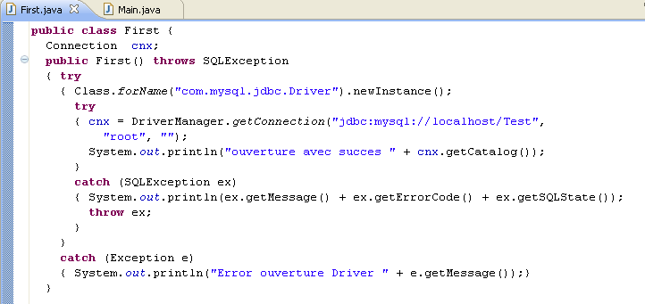
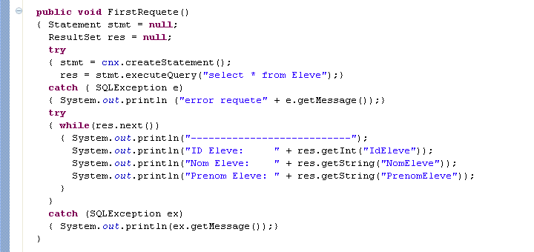
Le pilote
(driver)
La BD
Creation d'une
instruction
Requête:
res est un ensemble
tant qu'il y aura
des éléments ...

Slide 15
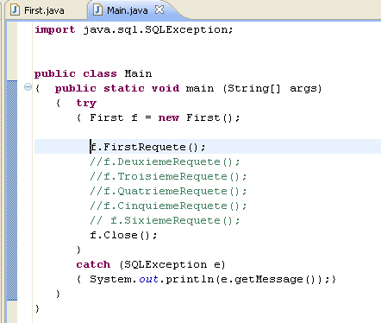
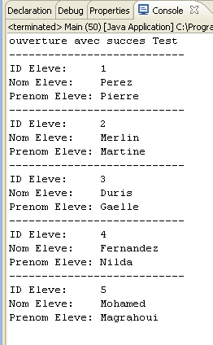
Requêtes

Slide 16
Create Statement
Version simple:
  sans paramètres pour exécuter des SELECT
  lecture du ResultSet en avant (du premier au dernier enregistrement)
  pas de modifications

Slide 17
Create Statement
Version 2 paramètres:
  pour choisir les caractéristiques du ResultSet
    ResultSet.TYPE_FORWARD_ONLY
    ResultSet.TYPE_SCROLL_INSENSITIVE (les modifications des autres utilisateurs sont invisibles)
    ResultSet.TYPE_SCROLL_SENSITIVE (les modifications concurrentes sont visibles).
  pour choisir la modificabilité
    ResultSet.CONCUR_READ_ONLY
    ResultSet.CONCUR_UPDATABLE

Slide 18
Execute Statement
Pour l'exécution d'une instruction SQL (DDL, DML)
public boolean execute(String s):
  true si il y a un jeu d'enregistrement,
  false si l'instruction a modifié la BD

Slide 19
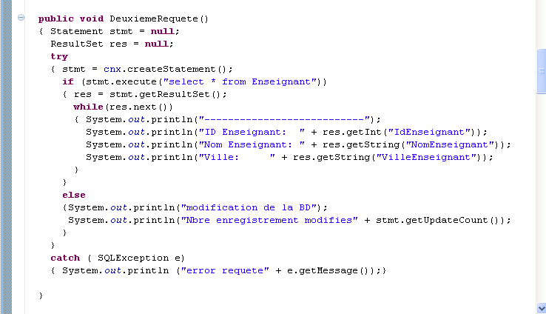
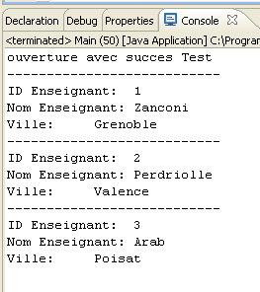
Execute Statement

Slide 20
Execute Statement
public ResultSet executeQuery(String s)
  utilisation de SELECT
public int executeUpdate(string s)
  modification de la BD: insert, update, delete
  retourne le nombre d'enregistrement affectés
public int[] executeBatch()
  exécuter un ensemble d'instructions SQL
  retourne un tableau avec le résultat de chaque instruction du lot.

Slide 21
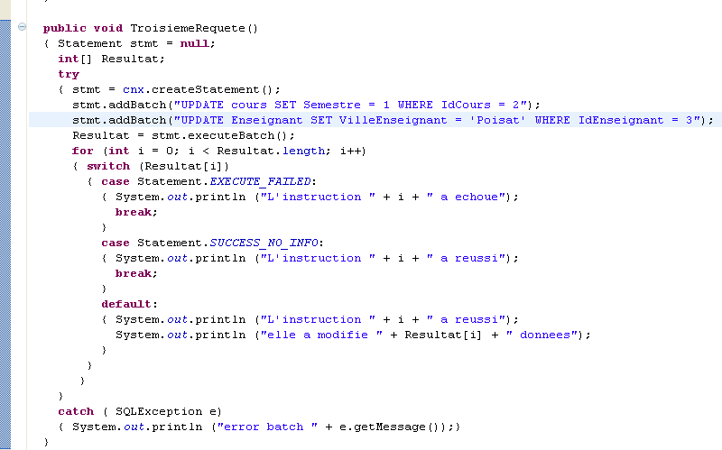
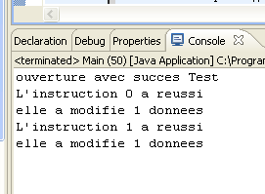
Batch
Les requêtes
L'exécution:
le résultat est un tableau

Slide 22
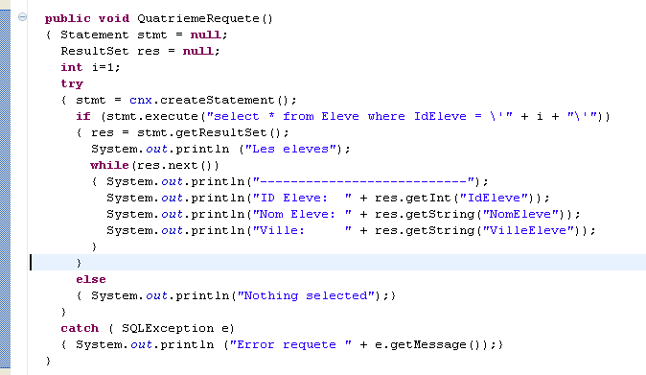
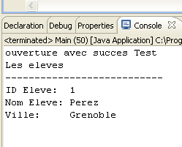
Prepared Statement
un 'paramètre'
Pas une bonne solution pour requêtes complexes.

Slide 23
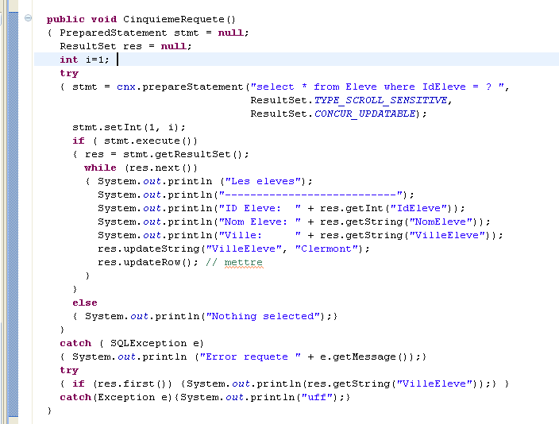
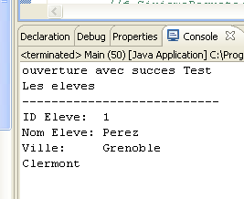
Prepared Statements
insertion du
paramètre
définition
du paramètre
1 avec i
mise a jour
dans res
mise a jour
dans la BD

Slide 24
Prepared statement
Une instruction 'préparée' est précompilée
Chaque paramètre est indiqué par ? dans la requête et
La définition par:
  stmt.setXXX(pos, valeur)
  ou XXX est Int, Float, Date...

Slide 25
Procédures Stockées
Les procédures sont créer par create Procedure:
Exemple:
create Procedure SelectionEleves ( IN nomville varchar(20))
select *
from Eleve
where VilleEleve = nomville ;
Les paramètres: IN, OUT, INOUT
plusieurs instructions séparées par ";"
Stocker les procédures dans un répertoire de l'application

Slide 26
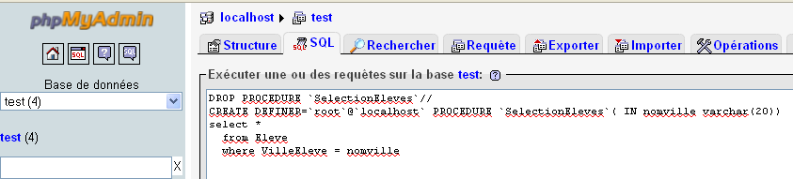
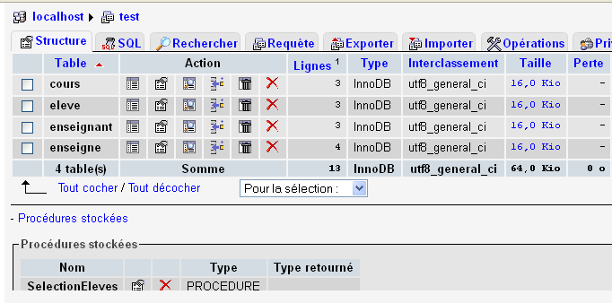
Procédure stockée

Slide 27
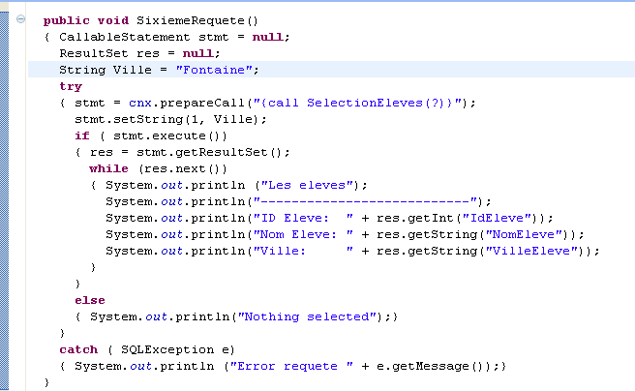
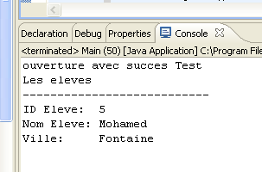
Procédures Stockées
Appel de la
procédure
stockée

